Slide 1
Базы данных научного цитирования
Web of Science - http://apps.webofknowledge.com/
Scopus - http://www.scopus.com/
РИНЦ - https://elibrary.ru/project_risc.asp

Slide 2
Регистрация в Science Index

Slide 3
Зачем нужна регистрация

Slide 4
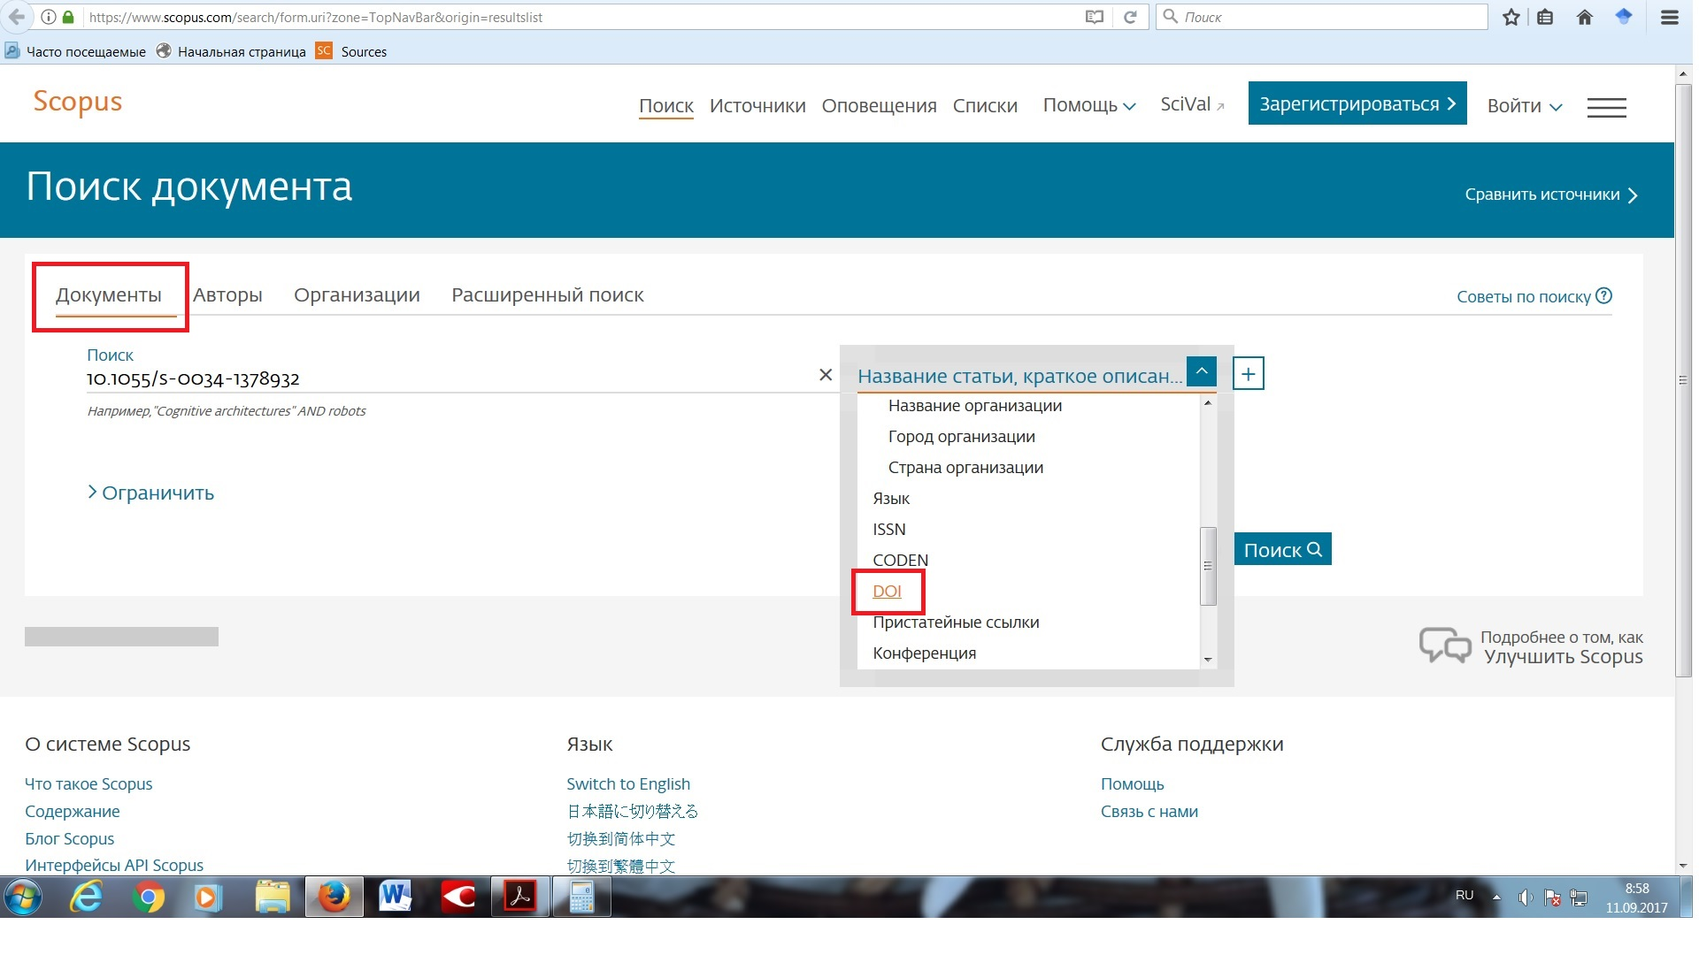
Поиск статьи по DOI

Slide 5
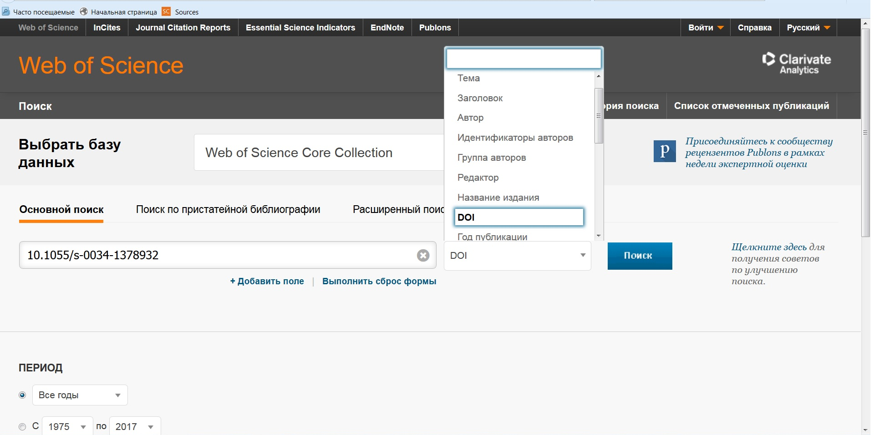
Поиск статьи по DOI

Slide 6
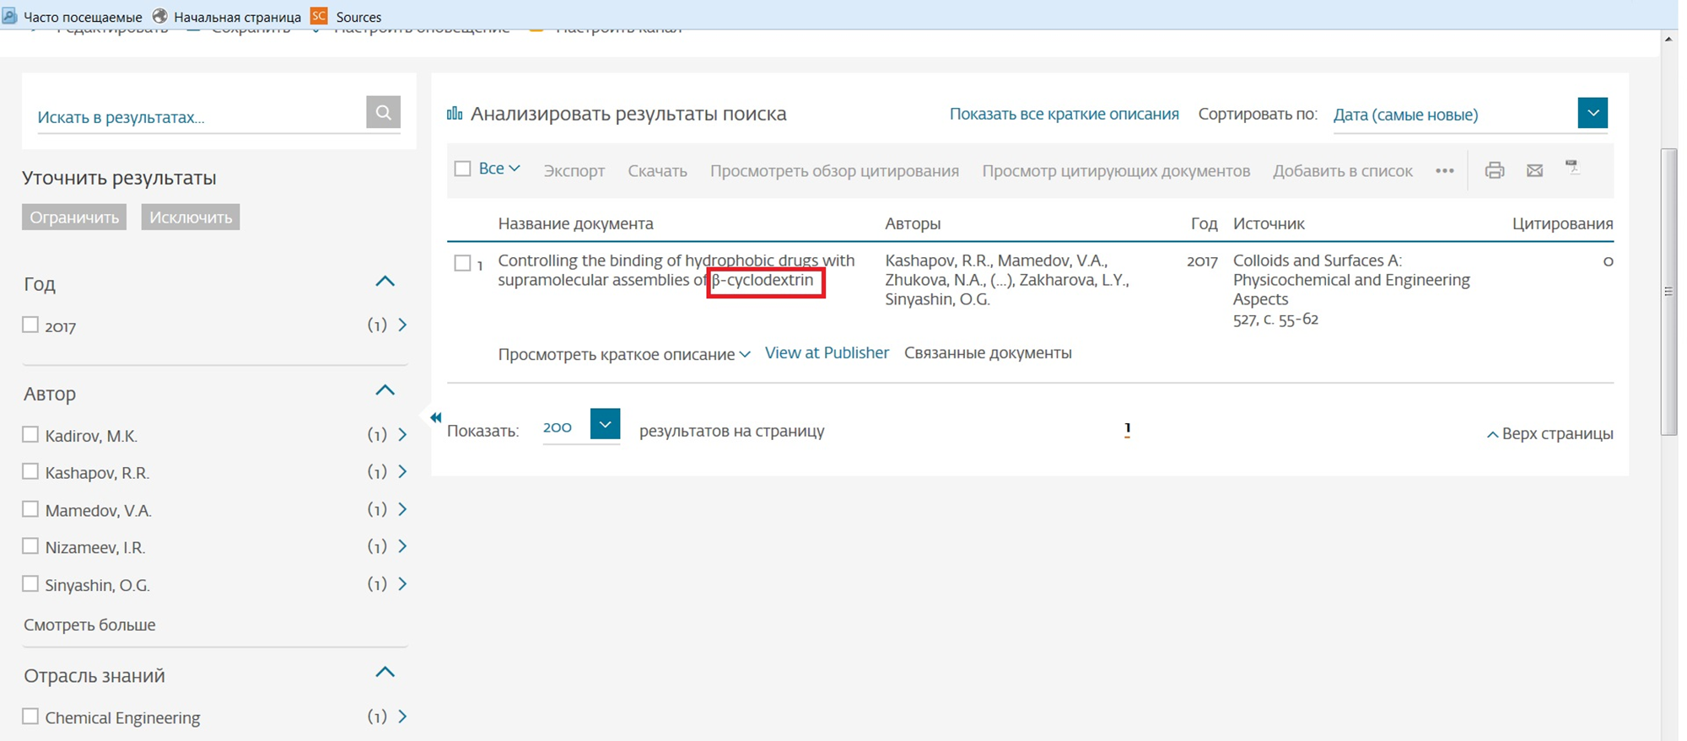
Поиск по названию Не у всех статей есть DOI, или он может быть неизвестен. Можно найти статью по названию, но необходимо учитывать, что в разных базах данных названия публикации могут быть записаны по-разному (данные введены без пробелов, нет апострофа, буквы греческого алфавита и пр.) Следовательно, все символы, знаки и пр. при поиске лучше убирать.

Slide 7
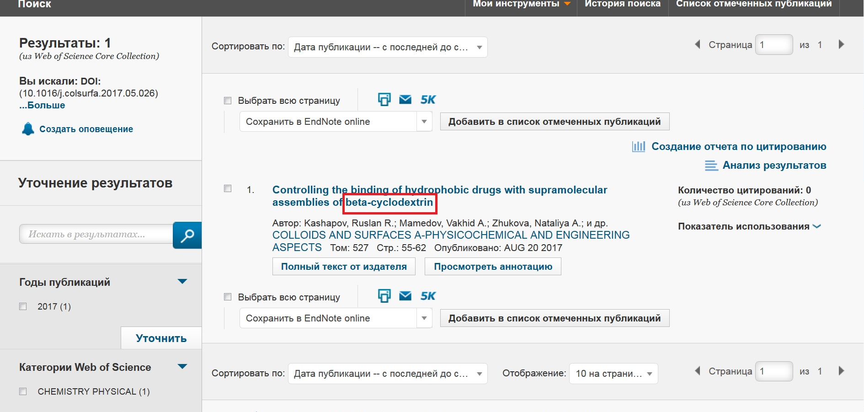
Или так…

Slide 8
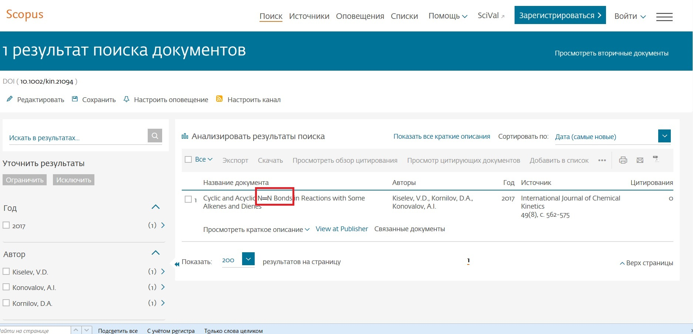
Бывает так…

Slide 9
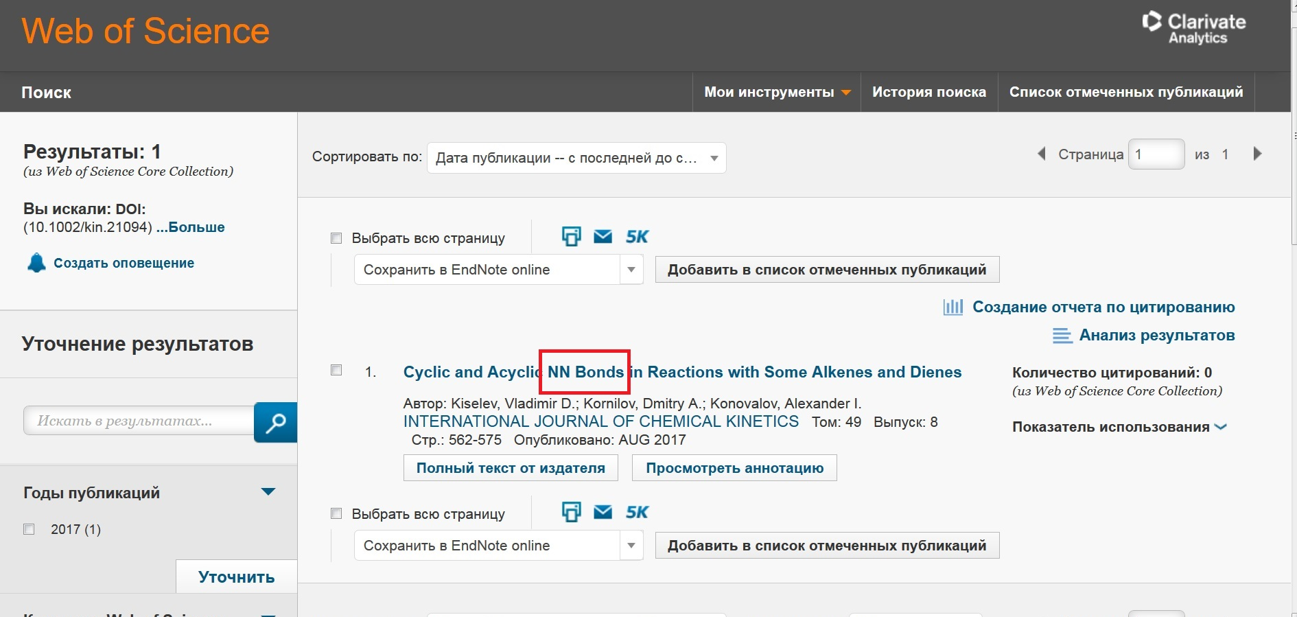
Или так…

Slide 10
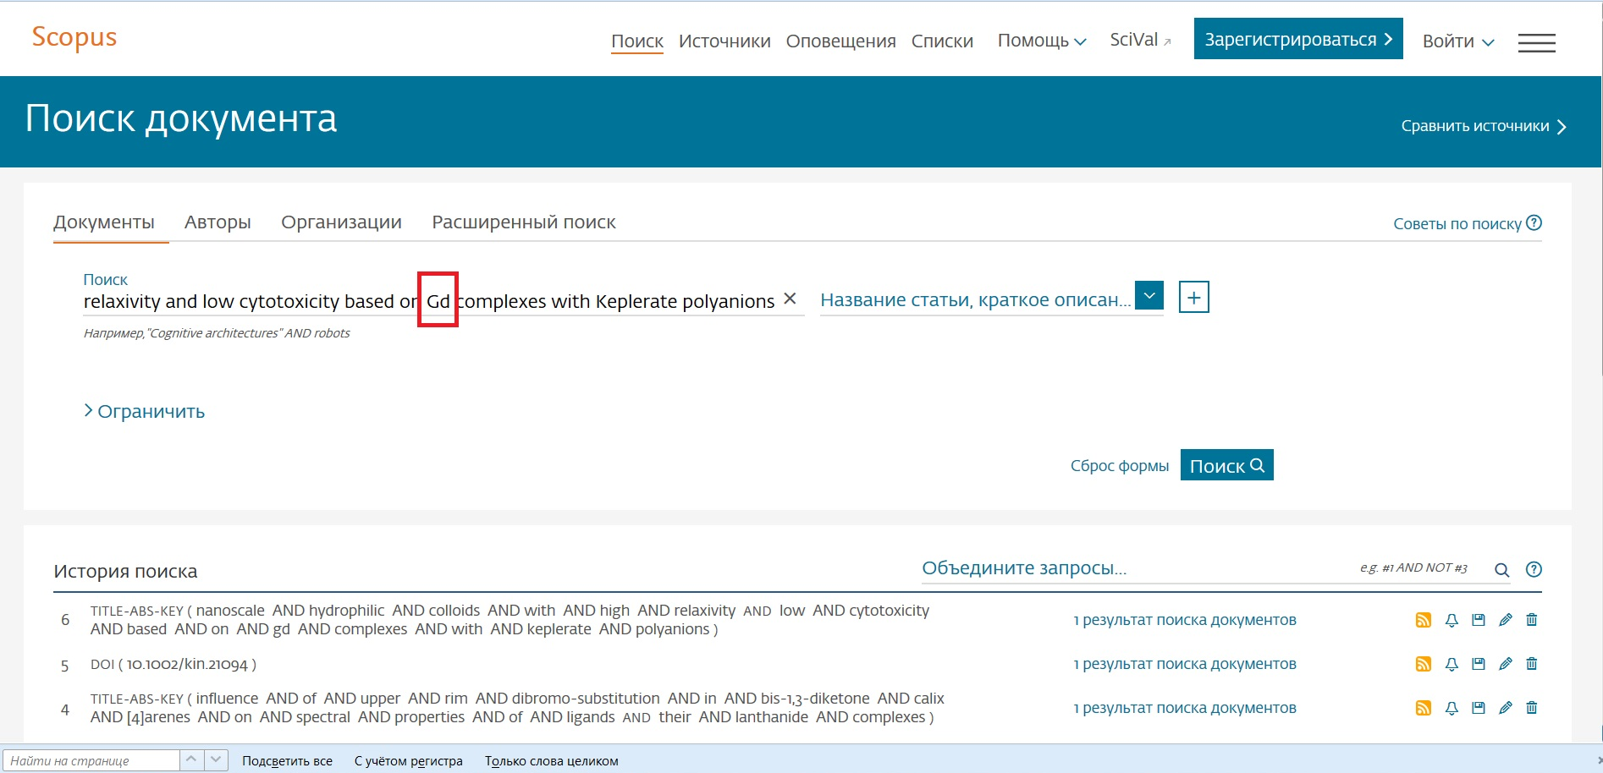

Slide 11
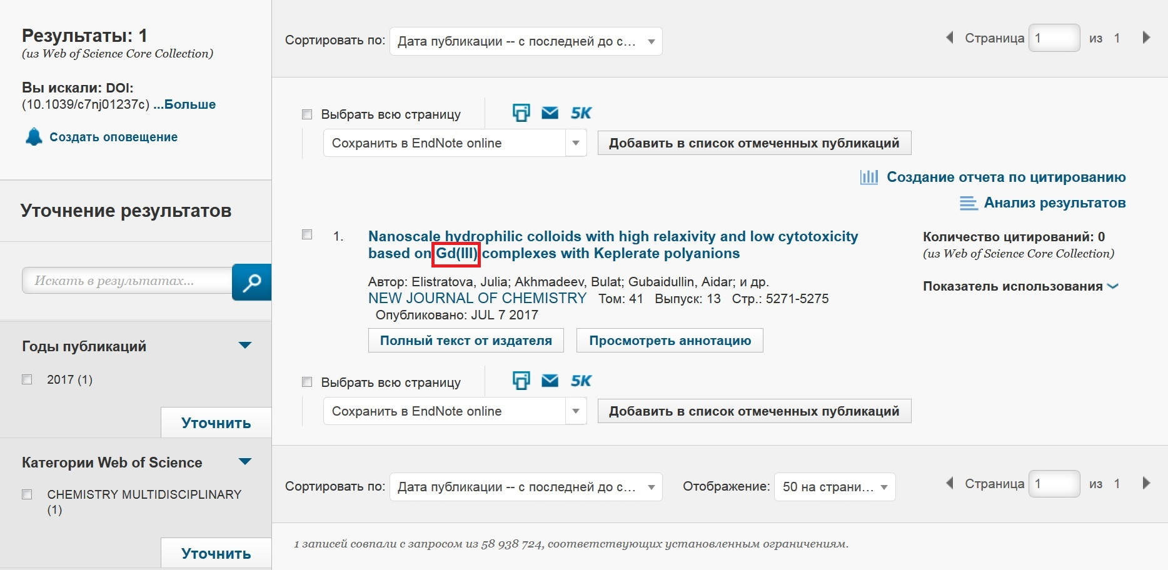

Slide 12
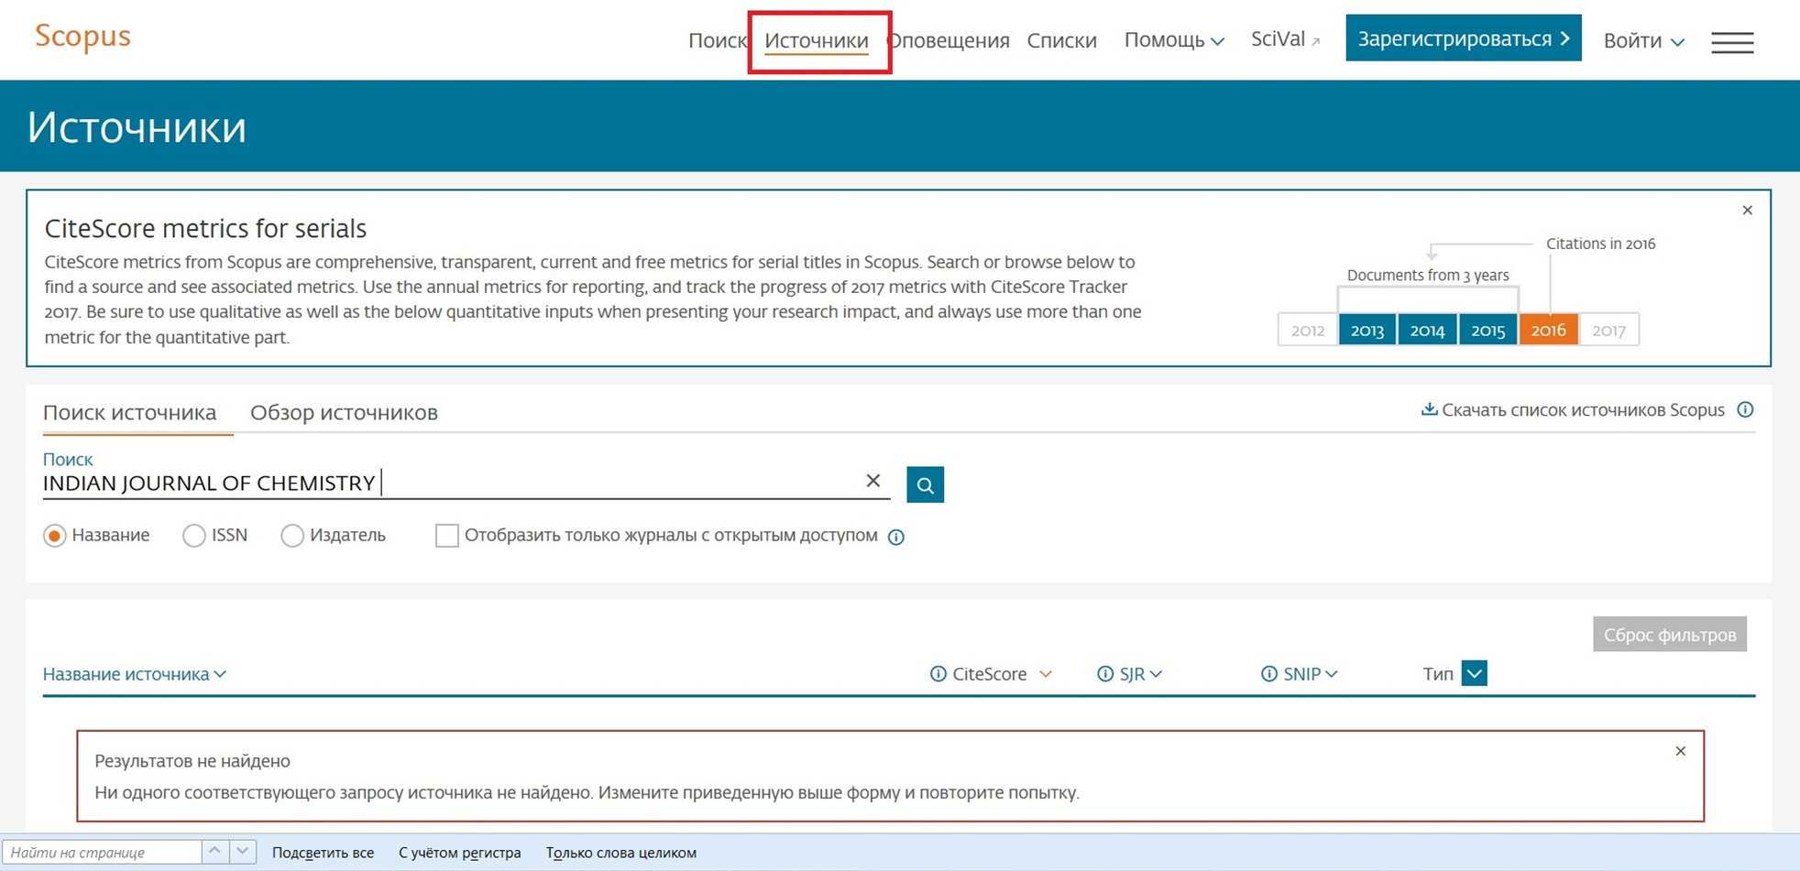
Поиск по библиографическому описанию

Slide 13
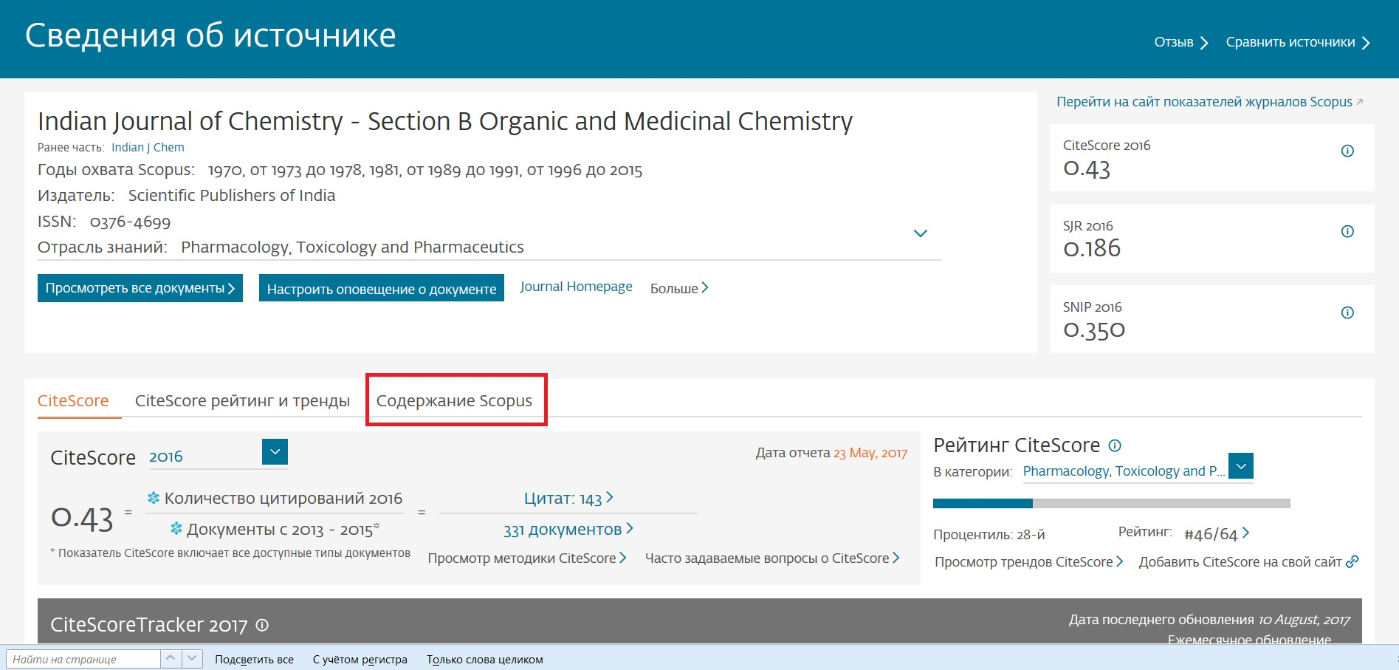

Slide 14
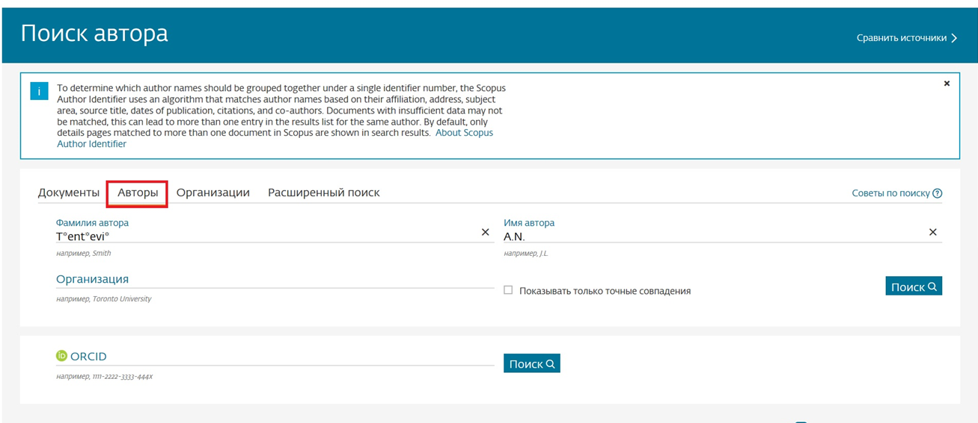
Поиск авторского профиля в Scopus Используйте подстановочные знаки вместо букв, вызывающих сомнение. Например, ищем авторский профиль учёного по фамилии: Ценцевицкий, А.Н.

Slide 15
Объединение авторских профилей

Slide 16
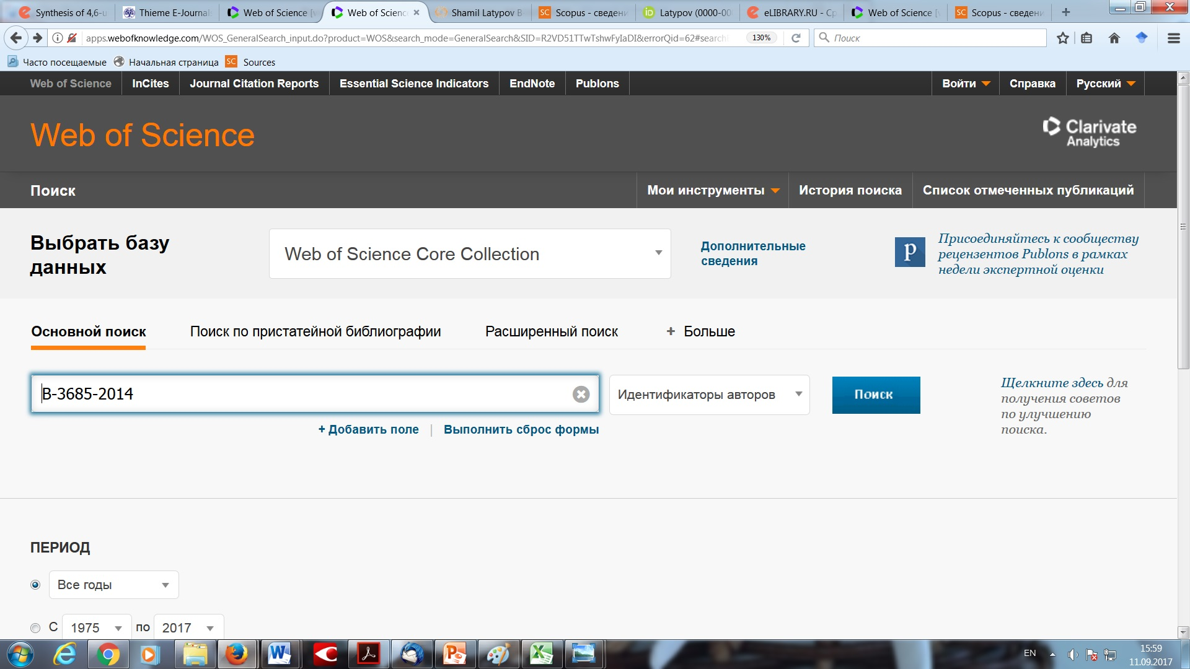
Поиск профиля автора по ResearcherID

Slide 17
Обзор цитирования работ автора

Slide 19
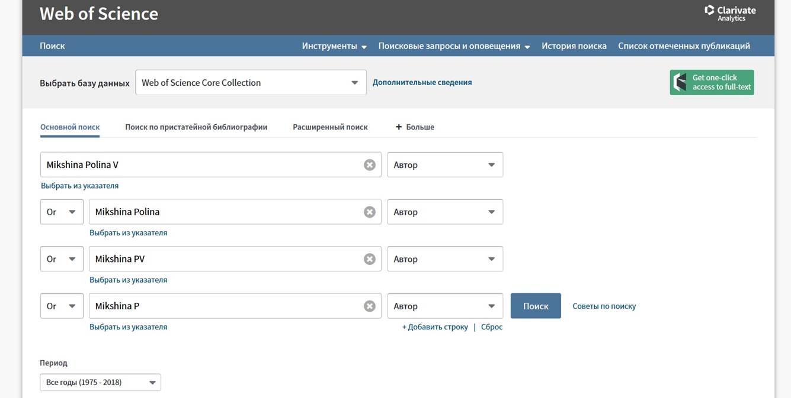
Поиск по автору, если ResearcherID неизвестен

Slide 20
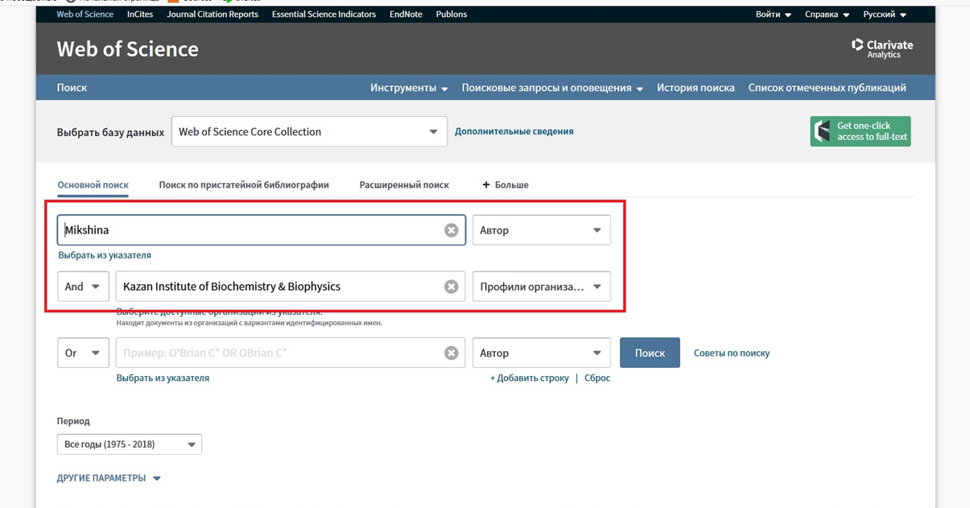

Slide 21
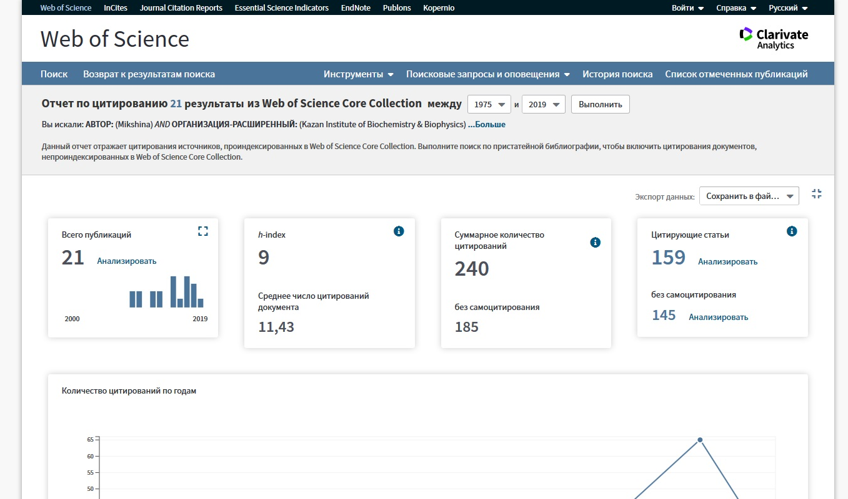
Здесь ничего не вводим, поскольку для
нахождения числа цитирований нас
интересуют публикации за все годы.

Slide 22
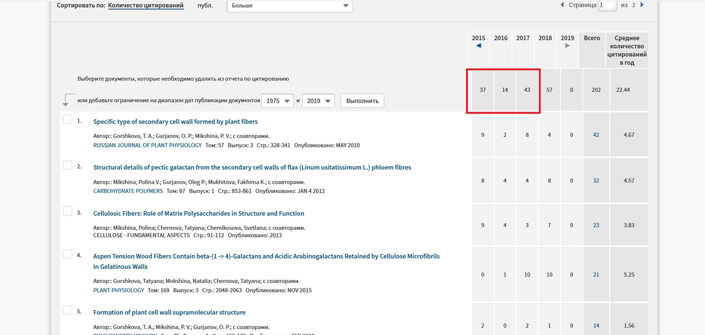

Slide 23
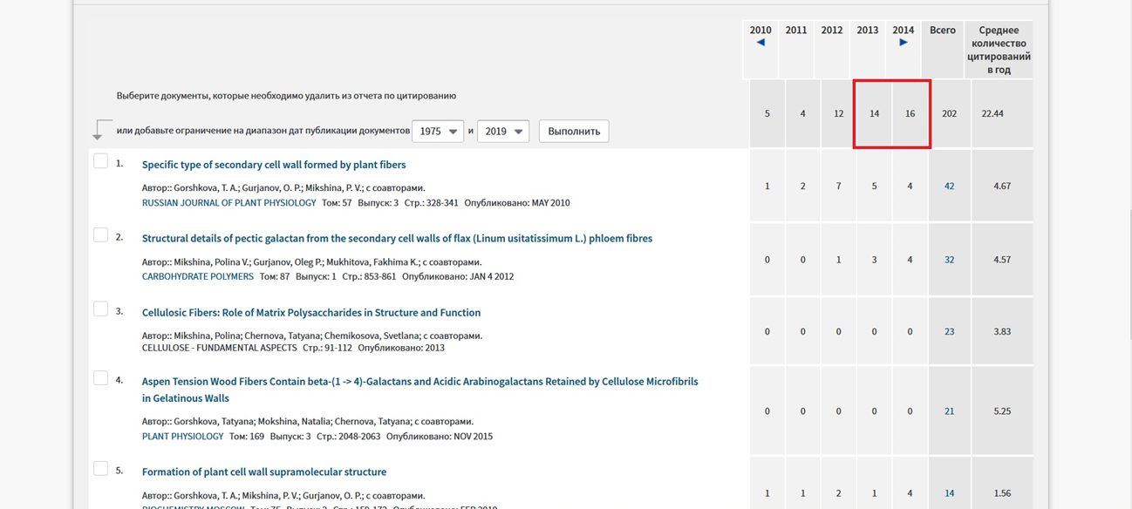

Slide 24
Образец задания
Зарегистрироваться в Science Index в качестве автора.
Объединить авторские профили в БД Scopus для конкретного учёного.
Найти статью в БД WoS и Scopus (по названию и библиографическому описанию).
Заполнить табличку с показателями для конкретного учёного (Researcher ID, orcid.org, SPIN-код, число публикаций, число цитирований, h-индекс).

